Slide 1
MULTIVERSIDAD LATINOAMERICANA CAMPUS TORREÓN
Características y elementos que integran las tic
Grupo: 101
Semestre : Primero
Materia: Informática I
Fecha: 02 de Septiembre del 2015
Docente: Thamara Idallly Hernández

Slide 2
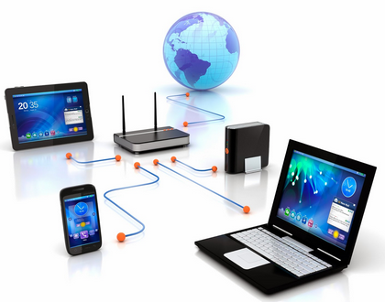
Características y elementos que integran las TIC
El desarrollo de una tecnología abarca el proceso desde que surge la idea de crear, innovar o producir algo útil a la sociedad, hasta que es difundido y puesto en práctica.
En el caso particular de las TIC son el conjunto de herramientas, generalmente de naturaleza digital, utilizadas para procesar, producir, presentar, almacenar y comunicar gran cantidad de información de manera casi instantánea entre dos o más interlocutores.

Slide 3
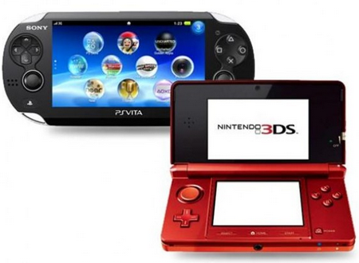
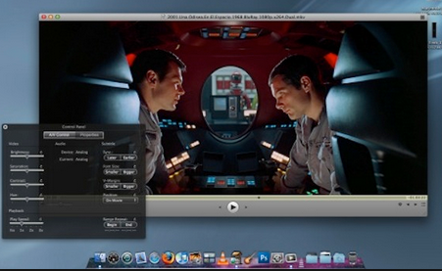
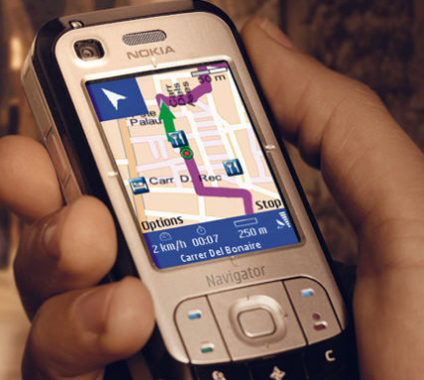
En las TIC convergen las tecnologías de computación, informática, telecomunicación y electrónica, que es la base de las anteriores.
Hay gran variedad de dispositivos, como teléfonos celulares inteligentes, aparatos de posicionamiento global (GPS), reproductores personales de audio y video, organizadores, simuladores, consolas de juegos y sobre todo computadoras.

Slide 4
Existe software que hace funcionar estos equipos para administrar y acceder a toda clase de servicios, procesar o difundir información y crear conocimiento. Se cuenta con sistemas de comunicación capaces de enlazar redes de distintas plataformas y por diversos métodos, entre las cuales sobresale internet.
Lo interesante de toda esta integración tecnológica es el impacto en la sociedad donde los individuos que no quieren quedar al margen, conocen, participan, comparten y obtienen beneficios del uso de todos estos recursos.
Las características principales que describen a las TIC se identifican por la relación que tienen con los usuarios y las que hay entre las mismas tecnologías que integra.

Slide 5
CARACTERÍSTICAS TIC /usuario
Incorporación: Están presentes en todos los sectores de la sociedad: económicos, laborales, culturales, educativos, entretenimiento. Como resultado, impactan transformando el modo de vivir.
Interactividad: Proveen diversos medios donde los usuarios pueden interactuar de diferentes maneras.
Colaboración: Capacidad de convertirse en herramientas de colaboración para el trabajo en equipo.

Slide 6
CARACTERÍSTICAS TIC /Tecnologías
Conectividad: Es la capacidad de conectarse o establecer conexiones entre dispositivos de distintas plataformas y por diversos medios.
Ejemplo: celulares con computadoras, computadoras con redes y redes con redes. Da a los usuarios la posibilidad de acceder a bancos de información, visitar sitios o establecer comunicación con otras personas, sin importar tiempo o ubicación.

Slide 7
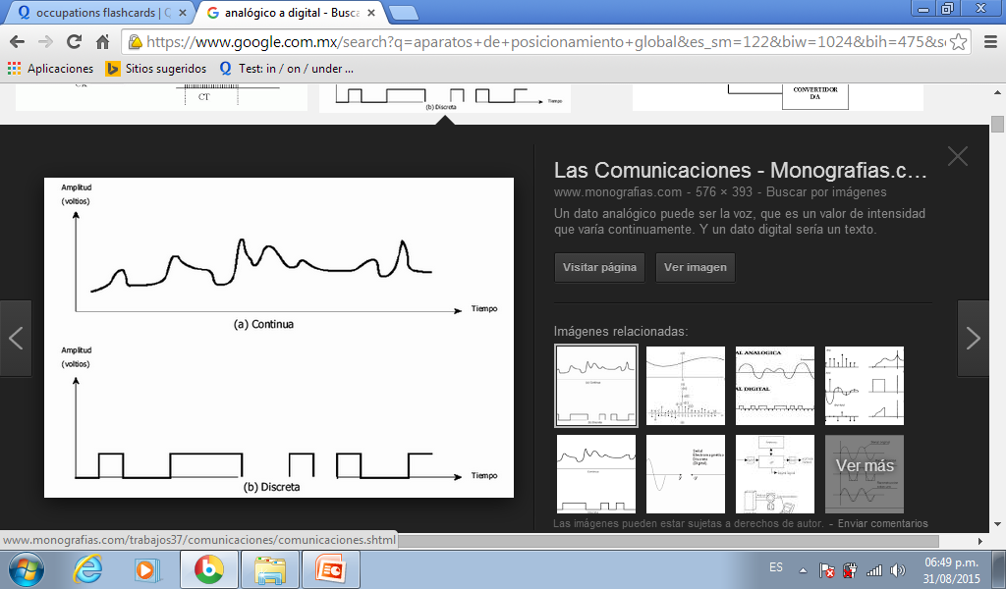
Instantaneidad: La rapidez con que se logra establecer conexiones para publicar, obtener información o interactuar con otros usuarios.
Digitalización: Las tecnologías convergentes con las TIC usan un formato digital (bits) común para procesar, almacenar o transmitir información con facilidad. El texto, la imagen, el video y el audio codificados de manera analógicas se convierten en códigos numéricos digitales (combinaciones de ceros y unos.)

Slide 8
Diversidad: Es la aceptación de diversas plataformas, medios de conexión, además de formatos de información y comunicación, integrados y trabajando de manera transparente para el usuario.
Ejemplo: enlaces por medio alámbrico, inalámbrico, satelital o por modem.
Un videodisco transmite información por medio de imágenes y textos, mientras que la videoconferencia puede dar espacio para la interacción entre los usuarios.

Slide 9
Bibliografía
Libro: Bachillerato General Informática I
Serie integral por competencias
Primera reimpresión ,2010
Autor: Rosa Alicia Elizondo Callejas
Editorial: Patria
Imágenes en:
https://www.google.com.mx

